Slide 1
Analiza dzieła sztuki

Slide 2
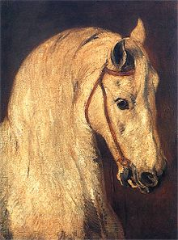
Prezentacja dzieła
Obraz Piotra Michałowskiego „Studium głowy konia” ma wymiary 94 x 72 cm. Z roku 1846, wykonany farbami olejnymi na płótnie, znajduje się w Muzeum Narodowym w Krakowie

Slide 3
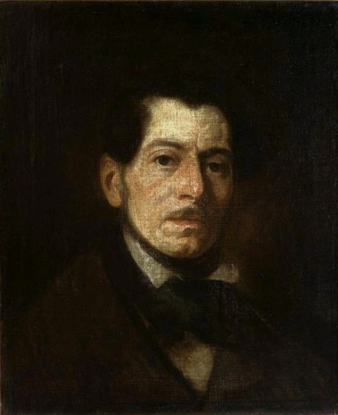
Życiorys Piotra Michałowskiego
**Piotr Michałowski (ur. 2 lipca 1800 w Krakowie, zm. 9 czerwca 1855 w Krzysztoforzycach k. Krakowa)
– polski malarz okresu romantyzmu, organizator życia społecznego i gospodarczego, mąż stanu; portrecista, animalista i batalista.
-Syn Józefa Michałowskiego.
-Poślubił córkę swojego szwagra z pierwszego małżeństwa.
-Wyjechał do Paryża, tam poznał malarstwo najlepszych mistrzów hiszpańskich, flamandzkich i holenderskich; m.in. Diego Velázqueza i Fransa Halsa. Fascynował się malarstwem Théodore’a Géricaulta. Był znakomitym malarzem koni, scen batalistycznych, tworzył też sceny rodzajowe z życia wsi. Miał córkę Celinę która odziedziczyła po nim talent lecz wybrała drogę zakonną.

Slide 4
Opis obrazu ”Studium głowy końskiej
Obraz namalował Piotr Michałowski, w formacie 94x72 cm, farbami olejnymi na płótnie.
Dzieło przedstawia głowę białego konia. Ma piękną długą grzywę i grzywkę. Jego uszy i oczy są duże. Na łbie ma ogłowie bez nachrapnika. Wykonano go na ciemnym tle.
Obraz został namalowany ciemnymi barwami

Slide 5
Realizm
Dzieło głowy konia powstała w 1846r.
Niektórzy malarze, zmęczeni gwałtownością i idealizmem romantycznego malarstwa, zapoczątkowali kierunek zwany realizmem (1840-1860), a w niektórych swoich odmianach naturalizmem. Realiści przedstawiali zwykłych ludzi, pogrążonych w codziennej, męczącej pracy, a więc żniwiarzy, kamieniarzy czy robotników. Paleta stała się ciemna i stonowana.

Slide 6
Wrażenia Własne
Obraz podoba mi się, ponieważ lubię konie, a na obrazie jest on przedstawiony w pełni prawdziwy

Slide 7
Pracę wykonała: Agnieszka Masztalewicz
Dziękuję za obejrzenie mojej analizy dzieła ☺

